Slide 1
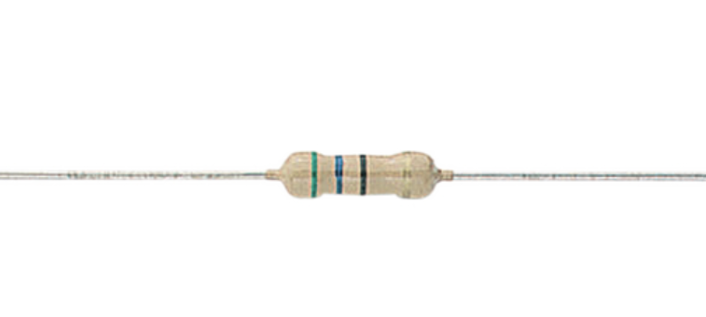
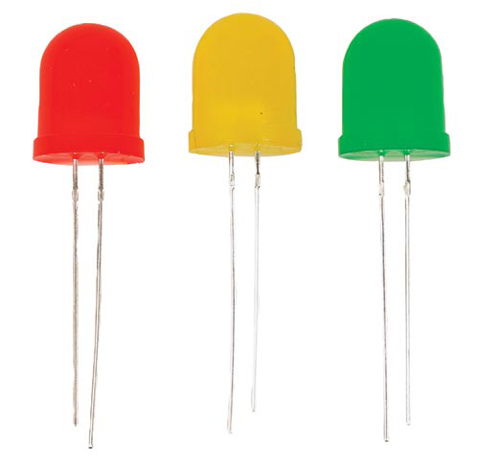
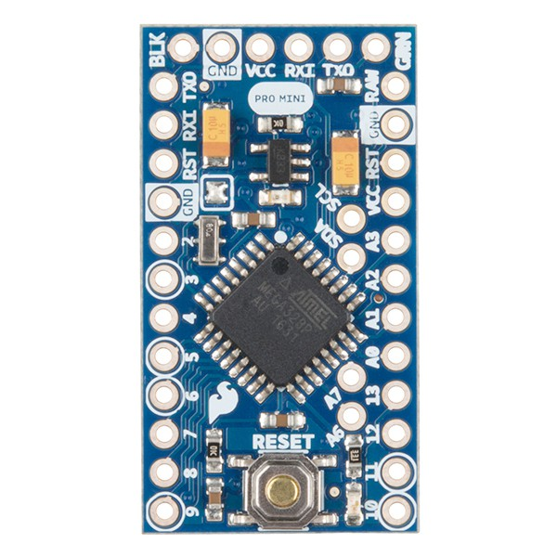
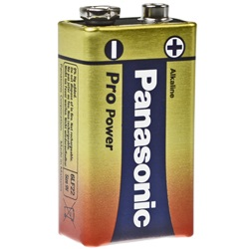
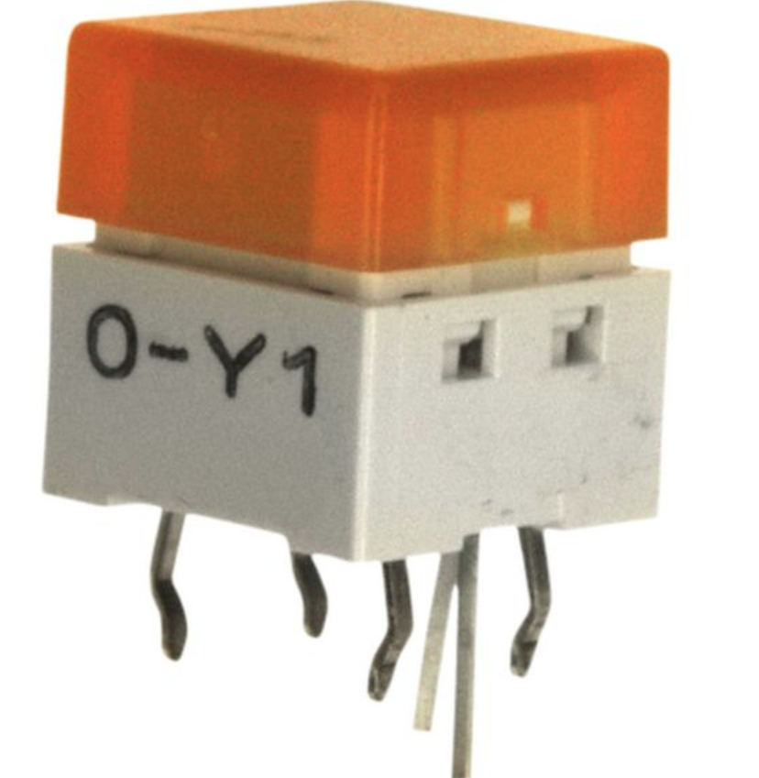
Fussgänger-Ampel
-
Funktionsweise:
Beim Start (oder nach RESET) blinken beide Ampeln orange.
Sobald der Knopf bei der Fussgängerampel gedrückt wird, schalten zuerst beide Ampeln auf rot, danach folgt die Grünphase (10 Sekunden) für Fussgänger.
Danach stellt die Fussgängerampel auf rot und die Autos bekommen grün (zeitlich unbeschränkt).
Bei erneutem Drücken des Knopfes erfolgt wieder eine Grünphase für die Fussgänger.
Die Grünphase für Autos dauert jedoch mindestens 12 s (falls der Knopf zu früh gedrückt wird).
220 Ohm
+
-
RESET-Knopf
+
-
Ampel für Autos
220 Ohm
+
-
220 Ohm
-
+
+
-
220 Ohm
+
-
Ampel für Fussgänger
Arduino
Ampelsteuerung
220 Ohm
+
-
220 Ohm
220 Ohm
+
-
Knopf für Grünanforderung
9V Batterie
https://github.com/helijunky/Ampel

Slide 2
RESET-Knopf
Ein- oder Ausgänge
Mikrocontroller (programmierbar)
kleine LED
Arduino
9V Batterie

Slide 3
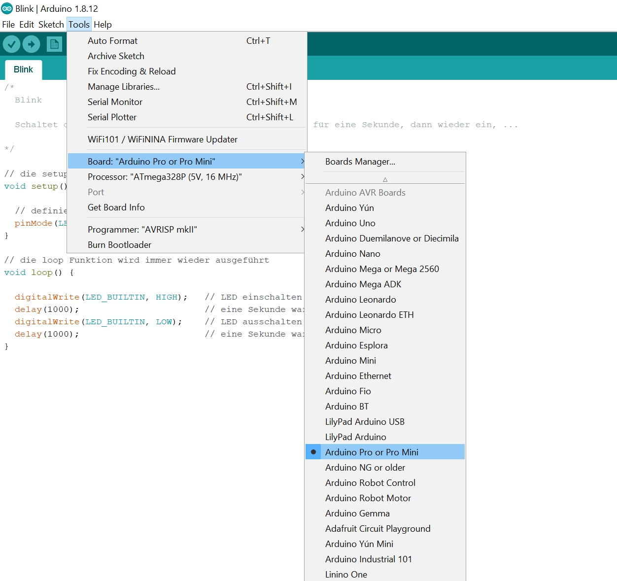
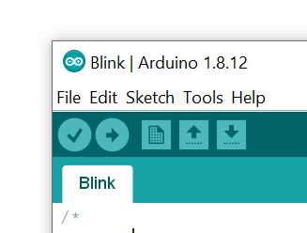
Zur Übertragung des Programms auf den Arduino

